Slide 1

Eze2chooz
Do you know what to choose ?

Slide 2

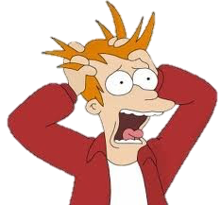

Is it hard to make a choice ?

Slide 3

Travel ?

Slide 4


Party ?

Slide 5


Diner ?

Slide 6






#Men

Slide 7




#Girls

Slide 8
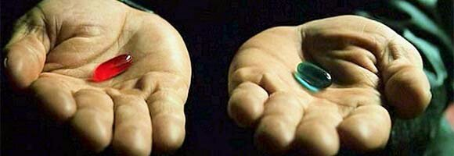
Give it a try !

Slide 9

PRESENTATION TECHNIQUE

Slide 10
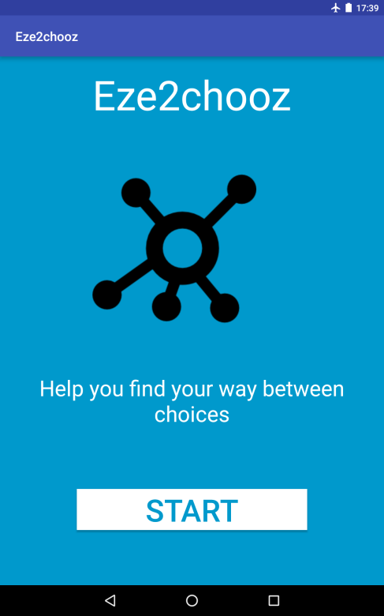
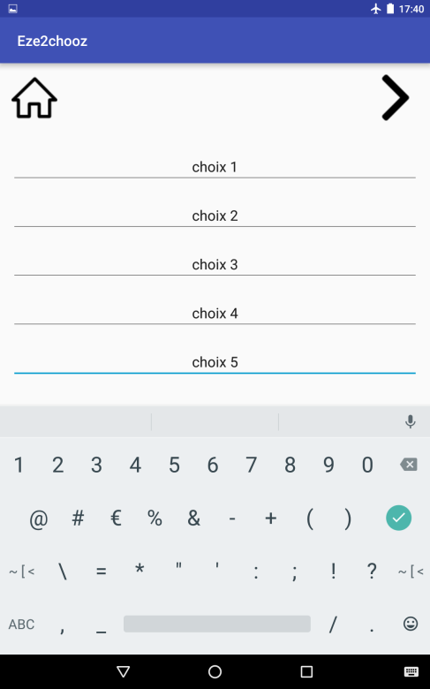
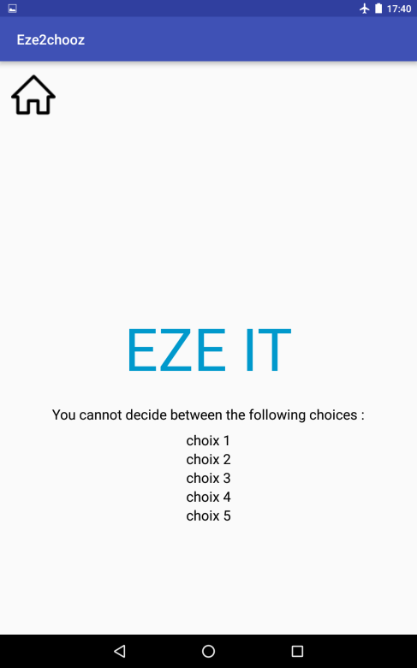
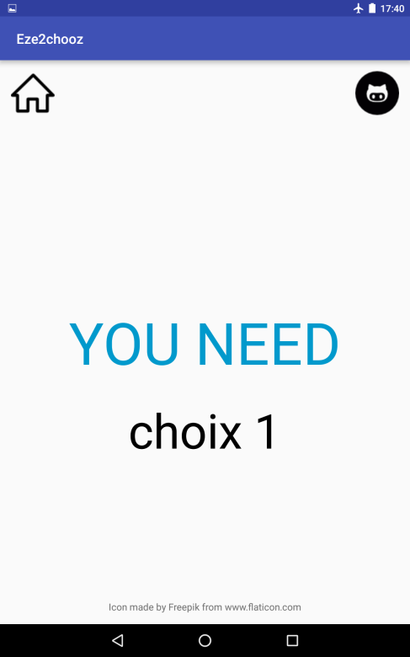
4 Layouts
Recherche de la simplicité d’utilisation

Slide 11
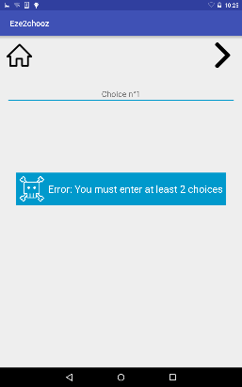
Les contrôles
Avoir au moins 2 choix

Slide 12
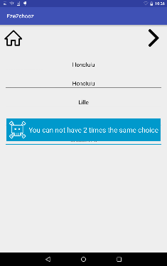
Les contrôles
Impossible de rentrer plusieurs fois le même choix (Pas de triche possible)
Appliquer une certaine force pour déclencher la fonction Random

Slide 13

Licence GPLv3
Personne ne doit être limité par les logiciels qu'il utilise. Il y a quatre libertés que tout utilisateur doit posséder :
la liberté d'utiliser le logiciel à n'importe quelle fin,
la liberté de modifier le programme pour répondre à ses besoins,
la liberté de redistribuer des copies à ses amis et voisins,
la liberté de partager avec d'autres les modifications qu'il a faites.

Slide 14

Analyse marketing Modèle économique

Slide 15
Analyse marketing (SWOT)
Analyse interne | Analyse externe | Conclusions
Les forces: Simplicité d’utilisation Rapide Aspect réalité augmenté | Les opportunités: Le public ne s’est plus ce qu’il veut | Notre AC:
Les faiblesses: Concurrence présente Aspect esthétique Manque de personnalisation en fonction de l’utilisateur | Les menaces: Application prises à la légère Pas sérieux Trop de hasard | Nos grands objectifs: Diffuser l’application auprès de 100 000 utilisateurs en 1 an
 |  | Notre positionnement marché: Les utilisateurs de support Android de 12-35 ans
Les stratégies faisables: Envoyer des requêtes vers un moteur de recherche en fonction des choix Tronquer le résultat à partir des informations tiré du compte google | Les stratégies souhaitables: Intégrer des catégories de choix afin d’effectuer des recherches sur des BD du type Tripadvisor, Airbnb, Amazon…. Revendre les données issues des formulaires à des agences de marketing, | Notre stratégie: Communiquer et diffuser l’application dans les boutiques où les choix sont difficile à faire (Magasins de vêtements, Fnac, Site internet

Slide 16
Modèle économique
Modèle économique possible
Bannière de publicité
Faire payer l’installation de l’application
Faire payer l’utilisation
La revente de données issues des formulaires
Objectif de rentabilité:
Permettre à Elie de réparer sa chambre à air 1/mois
Permettre à Fabienne de prendre le taxi pour aller au travail 1/ mois
Permettre à Maxime (à vous de décider chers partenaires de projet :p)

Slide 17
Modèle économique: La pub
La pub fait gagner environ 0,10 € / clic
2% d’utilisateurs clics sur la pub
Chiffres de la rentabilité en fonction du nombres d’utilisateurs (blog.ingenooz.com)
Nb utilisateurs | <100 | 100<x<1000 | 1000<x<10 000 | 10 000< x <100 000
Gain journalier | 0.2€ | 0.2-2€ | 2-20€ | 20-200€
Gain mensuel | 6€ | 6-60€ | 60-600€ | 600-6000€

Slide 18
Modèle économique: La vente de données
Conserver et vendre les vœux de nos utilisateurs
Clients:
Agence marketing
Etats
1 utilisation = 1 liste de vœux = information marketing
1 utilisation = 0.05€
Chiffres de la rentabilité en fonction du nombres d’utilisateurs (blog.ingenooz.com)
Nb utilisateurs | <100 | 100<x<1000 | 1000<x<10 000 | 10 000< x <100 000
Gain journalier | 5€ | 5-50€ | 50-500€ | 500-5000€
Gain mensuel | 150€ | 150-1500€ | 1500-15 000€ | 15 000-150 000€

Slide 19
Sources
http://blog.ingeniooz.com/combien-peut-on-gagner-avec-une-application-android/
https://openclassrooms.com/courses/creez-des-applications-pour-android/publier-et-rentabiliser-une-application

